Slide 1
NGUYÊN NHÂN GÂY BỆNH THEO Y HỌC CỔ TRUYỀN
TRƯỜNG CAO ĐẲNG Y DƯỢC HÀ NỘI
Th.s Bs. Bùi Thị Phương
Giảng Viên Bộ Môn Y học cổ truyền

Slide 2
MỤC TIÊU BÀI HỌC
Nêu được nguyên nhân gây bệnh theo y học cổ truyền
Nêu được những đặc điểm gây bệnh của những nguyên nhân bên ngoài (ngoại nhân).
Nêu được những đặc điểm gây bệnh của những nguyên nhân bên trong (nội nhân), bất nội ngoại nhân.

Slide 3
A. Đại cương
Nguyên nhân
Nguyên nhân sâu xa
Nguyên nhân trực tiếp
Chính khí hư
Ngoại nhân
Nội nhân
Bất nội ngoại nhân

Slide 4
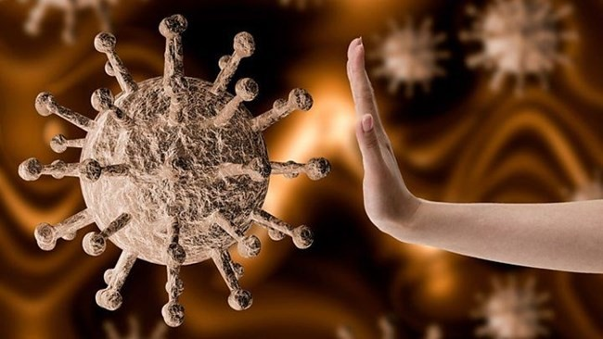
I. CHÍNH KHÍ
Chính khí là gì?

Slide 5
Chính khí | Giải thích | Ý nghĩa / Biểu hiện
Khái niệm | Chính khí là tổng hòa sức đề kháng và khả năng tự điều chỉnh của cơ thể trong YHCT | Thể hiện ở Nguyên khí đầy đủ, Khí huyết sung mãn, Âm dương cân bằng
Thành phần | – Nguyên khí: do Thận tàng tinh sinh ra – Khí huyết đầy đủ: Tỳ Vị sinh hóa, Phế phân bố, Tâm vận hành – Âm dương điều hòa | Khi các yếu tố này đầy đủ → cơ thể khỏe mạnh, ít mắc bệnh
Vai trò | – Chống tà khí: như hệ miễn dịch bảo vệ cơ thể – Duy trì hoạt động sinh lý: giúp tạng phủ, kinh lạc vận hành điều hòa – Tự phục hồi khi bệnh: tà khí xâm nhập nhưng chính khí còn mạnh thì bệnh dễ thoái lui | – Chính khí mạnh: khỏe mạnh, thích ứng tốt, bệnh nhẹ mau hồi phục . – Chính khí hư: dễ mắc bệnh, bệnh nặng lâu khỏi.

Slide 6
Chính khí hư | Giải thích | Biểu hiện / Pháp trị
Nguyên nhân | – Tiên thiên bất túc: Thận tinh kém – Ăn uống thất thường: Tỳ Vị hư, sinh hóa kém – Lao lực, bệnh mạn tính: hao tổn khí huyết, âm dương – Tuổi cao: tinh khí suy, dương khí giảm – Tình chí rối loạn: ảnh hưởng Can, Tâm, Tỳ | Các yếu tố này làm suy giảm nền tảng tinh – khí – huyết – tân dịch, khiến chính khí hư nhược
Biểu hiện lâm sàng | – Thể chất suy nhược: mệt, yếu, hay cảm, da xấu – Khí hư: thở ngắn, nói nhỏ, tự hãn – Huyết hư: sắc nhợt, hoa mắt, chóng mặt – Âm hư: gầy, nóng trong, mồ hôi trộm – Dương hư: sợ lạnh, tay chân lạnh, phù nhẹ | – Bổ khí: Sâm, Hoàng kỳ, Cam thảo – Bổ huyết: Đương quy, Thục địa, Bạch thược – Bổ âm: Mạch môn, Huyền sâm, Sinh địa – Bổ dương: Phụ tử, Nhục quế, Lộc nhung – Điều dưỡng: ăn uống điều độ, nghỉ ngơi hợp lý, tinh thần thư thái

Slide 7
II. NGOẠI NHÂN
Phong
Phong | Ngoại phong | Nội phong
Là dương tà hay đi lên và ra ngoài, nên hay gây bệnh phần trên của cơ thể (đầu, mặt) và phần ngoài (cơ biểu) làm da lông khai tiết; ra mồ hôi, sợ gió, mạch phù… Hay di động và biến hóa. | Là gió, chủ khí vào mùa xuân nhưng mùa nào cũng gây bệnh. Hay phối hợp với: hàn, thấp, nhiệt. | Sinh ra do công năng của tạng can bất thường ( can phong) xuất hiện các chứng: co giật, chóng mặt, hoa mắt…

Slide 8
II. NGOẠI NHÂN
Đặc tính và các chứng bệnh của phong
1. Phong hàn | 2. Phong nhiệt | 3. Phong thấp
Cảm mạo do lạnh: ngạt mũi, chảy nước mũi, sợ gió, sợ lạnh… Đau dây thần kinh ngoại biên, đau các khớp do lạnh Ban chẩn dị ứng, viêm mũi dị ứng do lạnh .. | Cảm mạo có sốt, gia đoạn đầu các bệnh truyền nhiễm: sốt, sợ gió, không sợ lạnh, họng đỏ, rêu lưỡi vàng… Viêm màng tiếp hợp. Dị ứng Viêm khớp cấp | Viêm khớp dạng thấp, thoái hóa khớp Đau các dây thần kinh ngoại biên

Slide 9
2. HÀN | Giải thích | Biểu hiện / Bệnh lý
Khái niệm & nguồn gốc | – Yếu tố lạnh của khí hậu xâm nhập (mùa đông, mưa lạnh, điều hòa lạnh, ngâm nước lạnh) – Nội thương hàn: do ăn uống đồ sống – lạnh, thuốc hàn lương, hoặc dương khí hư khiến hàn sinh từ bên trong | Người cao tuổi, suy nhược, dương hư dễ cảm hàn
Đặc tính bệnh lý chính | – Thương dương: làm hại dương khí, mất chức năng ôn ấm – Co rút: co cứng, run, chuột rút – Ngưng trệ: khí huyết đình trệ, đau cố định, gặp lạnh tăng, gặp ấm giảm – Thu liễm – bế tắc: đóng lỗ chân lông, ít/không mồ hôi, đàm loãng, nước mũi trong – Trọng – trầm: dễ đi sâu vào lý, thường kèm thấp → hàn thấp kéo dài – Tổn tân dịch: lâu ngày gây đàm ẩm, ứ dịch | Làm giảm chức năng vận hành khí huyết, dễ thành bệnh mạn
Dấu hiệu điển hình | – Sợ lạnh, thích ấm – Tay chân lạnh – Rêu lưỡi trắng ướt – Mạch trì (chậm), khẩn (căng), trầm (sâu) | – Cảm lạnh – Đau bụng do lạnh – Đau khớp do hàn thấp – Hen suyễn, đàm loãng

Slide 10
I. NGOẠI NHÂN
Phong
Phong hàn
Hàn
Thấp
Hàn thấp
Đi ỉa chảy, nôn mửa, đau bụng do lạnh…

Slide 11
Lâm sàng | Triệu chứng / Lưỡi – Mạch | Nguyên tắc trị liệu | Ví dụ phương
A. Phong Hàn phạm biểu (Thái dương thương hàn) | – Sợ lạnh nhiều, sốt nhẹ – Không/ít mồ hôi – Đau đầu, gáy cứng, ho đờm loãng, ngạt mũi, đau nhức toàn thân – Lưỡi: rêu trắng mỏng ướt – Mạch: phù khẩn | Tán hàn giải biểu, tuyên phế chỉ khái | Ma hoàng thang (biểu thực vô hãn) Quế chi thang (biểu hư hữu hãn)
B. Hàn phạm Phế (Phế hàn khái thấu) | – Ho đờm trắng loãng, ngực tức, thở khò khè – Gặp lạnh tăng, gặp ấm giảm – Lưỡi: rêu trắng ướt – Mạch: trì/khẩn | Ôn phế tán hàn, hóa ẩm chỉ khái | Tiểu Thanh long thang, Linh cam ngũ vị khương tân thang
C. Hàn ngưng Vị – Trung tiêu (Vị quản thống do hàn) | – Đau thượng vị dữ, thích ấm – sợ lạnh – Nôn nước trong, ợ hơi – Không khát hoặc thích uống ấm – Lưỡi: rêu trắng trơn – Mạch: trì/khẩn | Ôn trung tán hàn, hòa vị chỉ thống | Lý trung thang, Lương phụ hoàn, Ngô thù du thang

Slide 12
D. Hàn thấp khốn Tỳ | – Ăn kém, bụng đầy trướng, đại tiện lỏng nước – Người nặng nề, mệt, tiểu trong dài – Lưỡi: rêu trắng dày ướt – Mạch: nhược/trì | Kiện Tỳ, ôn trung, lợi thấp | Lý trung thang, Hương sa lục quân tử thang (gia giảm)
E. Hàn tý (Phong Hàn Thấp tý – đau khớp lạnh) | – Đau khớp cố định, dữ dội – Gặp lạnh ẩm tăng, gặp ấm giảm – Vận động kém linh hoạt – Lưỡi: rêu trắng – Mạch: trì/khẩn | Khu phong tán hàn, trừ thấp, thông lạc chỉ thống | Ô đầu thang (hàn tý đau dữ) Độc hoạt tang ký sinh (phong hàn thấp tý + can thận hư)
F. Hàn ngưng Can mạch / Tử cung | – Nam: đau hạ vị, thoát vị, đau tinh hoàn, gặp lạnh tăng, ấm giảm – Nữ: thống kinh co quặn, thích chườm ấm, kinh sậm có cục, vô sinh do hàn – Lưỡi: nhạt, rêu trắng ướt – Mạch: trì/khẩn | Ôn kinh tán hàn, hoạt huyết chỉ thống | Thiên thai ô dược tán (can mạch), Ôn kinh thang (cung hàn huyết ứ).
G. Dương khí bạo thoát (cực hàn – nguy cấp) | – Lạnh toát, mồ hôi lạnh, quyết lạnh tứ chi – Mặt trắng bệch – Mạch: vi dục tuyệt | Hồi dương cứu nghịch, cấp cứu | Tứ nghịch thang, Sâm phụ thang

Slide 13
Tiêu chí | Thực hàn (hàn tà thịnh) | Hư hàn (dương hư sinh hàn)
Khởi phát | Thường cấp tính, sau khi nhiễm lạnh từ bên ngoài | Thường mạn tính, do cơ địa dương hư, tuổi già, bệnh mạn
Đau | Đau dữ dội, cố định, gặp ấm thì giảm, gặp lạnh tăng | Đau âm ỉ, kèm mệt mỏi, sợ lạnh, thích ấm
Mồ hôi | Ít hoặc không có mồ hôi | Có thể tự hãn, ra mồ hôi lạnh
Lưỡi – Mạch | Lưỡi: rêu trắng ướt Mạch: khẩn, trì | Lưỡi: nhạt, rêu trắng mỏng Mạch: nhược, trì
Pháp trị | Tán hàn – thông bế, giải biểu, hành khí hoạt huyết | Ôn bổ dương – phù chính, trợ hỏa sinh khí

Slide 14
3. THỬ | Giải thích | Biểu hiện / Bệnh lý
Thuộc dương tà | Thử mang tính nóng, dễ hao tổn tân dịch và khí | Khát nhiều, mệt, ra mồ hôi nhiều, dễ kiệt sức
Thường kiêm thấp | Mùa hè nóng ẩm → Thử thấp thường gặp | Sốt, nặng đầu, mệt, đầy trướng, tiêu chảy
Thượng viêm (dễ bốc lên) | Thử nhiệt dễ bốc lên phần trên | Sốt cao, mặt đỏ, đầu đau, khát nhiều
Tính cấp bạo | Phát bệnh nhanh, diễn biến dễ nặng | Sốt cao, mê sảng, co giật, trúng thử
Dễ tổn thương Tỳ Vị | Thử nhiệt + thấp ảnh hưởng đến vận hóa | Ăn kém, đầy bụng, buồn nôn, tiêu chảy

Slide 15
I. NGOẠI NHÂN
Thương thử:sốt về mùa hè, khát, mệt mỏi..
Trúng thử: say nắng.
Thử nhiệt
Nhiệt
Thử
Ỉa chảy vào cuối mùa hè, lỵ…
Thử thấp
Thấp

Slide 16
Chứng bệnh THỬ | Triệu chứng / Lưỡi – Mạch | Nguyên tắc trị liệu | Phương điều trị
A. Cảm nắng, cảm nóng (Trúng thử nhẹ) | – Sốt, ra nhiều mồ hôi, khát, mệt, đầu choáng – Sắc mặt đỏ – Lưỡi: đỏ, rêu vàng mỏng – Mạch: hồng sác | Thanh thử giải nhiệt, sinh tân chỉ khát | Thanh thử ích khí thang, Ngọc trúc ẩm
B. Thử thấp phạm Tỳ Vị (nhiệt ẩm tiêu hóa) | – Sốt, người nặng nề, đầu choáng – Ăn kém, buồn nôn, tiêu chảy, tiểu ít – Lưỡi: rêu vàng nhớt – Mạch: nhu sác | Thanh thử hóa thấp, kiện Tỳ | Lục nhất tán, Hoắc hương chính khí tán
C. Trúng thử nặng (sốc nhiệt, say nắng nặng) | – Sốt cao đột ngột, vật vã, mê sảng – Thở gấp, co giật, truỵ mạch – Lưỡi: đỏ tươi – Mạch: hồng đại, sác | Thanh nhiệt giải thử, cứu âm dịch, phối hợp cấp cứu hiện đại | Thanh ôn bại độc ẩm (gia giảm), kết hợp Tây y: truyền dịch, hạ nhiệt, chống co giật

Slide 17
Lâm sàng | Nguyên tắc trị liệu | Điều dưỡng hỗ trợ
Thử nhiệt đơn thuần | Thanh thử giải nhiệt, sinh tân dịch | Uống nhiều nước mát, nghỉ ngơi nơi thoáng mát
Thử thấp (kèm thấp) | Thanh thử hóa thấp, kiện Tỳ | Ăn thanh đạm, dễ tiêu; tránh đồ dầu mỡ; dùng thảo dược hóa thấp (hoắc hương, ý dĩ)
Trúng thử nặng | Thanh nhiệt khai khiếu, cấp cứu âm dịch; phối hợp cấp cứu Tây y (truyền dịch, hạ nhiệt) | Theo dõi sát, kết hợp y tế hiện đại để hồi sức kịp thời
Điều dưỡng – dưỡng sinh | Điều chỉnh sinh hoạt, phòng bệnh | Uống nhiều nước Tránh nắng nóng kéo dài Ăn nhẹ, dễ tiêu Tăng rau quả mát: bí xanh, mướp, đậu xanh, dưa hấu

Slide 18
4. THẤP | Cơ chế gây bệnh | Biểu hiện lâm sàng
Ngoại thấp | – Từ môi trường ẩm ướt, mưa nhiều, nơi thấp trũng – Xâm nhập qua da lông, kinh lạc hoặc do ăn uống nhiễm thấp | Mình mẩy nặng nề, sốt thấp, đầy trướng, phân lỏng, tiểu ít đục
Nội thấp | – Do Tỳ hư: vận hóa thủy dịch kém → thủy dịch ứ lại hóa thành thấp | Ăn uống kém, bụng đầy, người béo nặng, khí hư, tiêu chảy mạn
Kết hợp tà khí khác | – Thấp phối hợp với Hàn → Hàn thấp – Thấp phối hợp với Nhiệt → Thấp nhiệt | – Hàn thấp: sợ lạnh, nặng nề, đàm loãng – Thấp nhiệt: sốt, miệng đắng, nước tiểu vàng, vàng da

Slide 19
Chứng bệnh THẤP | Triệu chứng / Lưỡi – Mạch | Nguyên tắc trị liệu | Phương điều trị
A. Thấp trở Vệ khí (cảm mạo thấp tà) | – Sốt nhẹ, người nặng nề, ngực tức – Mình mẩy đau, đầu choáng, mồ hôi ít – Lưỡi: rêu trắng nhớt – Mạch: nhu hoãn | Giải biểu, hóa thấp | Hoắc hương chính khí tán
B. Thấp khốn Tỳ (tiêu hóa do thấp) | – Ăn kém, bụng đầy, đại tiện lỏng nát – Người nặng, sắc vàng bủng – Lưỡi: nhạt, rêu trắng dày nhớt – Mạch: nhu nhược | Kiện Tỳ, táo thấp | Bình vị tán, Thực tỳ tán
C. Thấp trệ Trung tiêu (thấp nhiệt) | – Ngực bụng đầy tức, miệng nhạt/đắng – Tiểu vàng sẻn, có thể sốt – Lưỡi: đỏ, rêu vàng nhớt – Mạch: nhu sác | Thanh nhiệt, lợi thấp | Tam nhân thang, Liên kiều tán

Slide 20
Chứng bệnh THẤP | Triệu chứng / Lưỡi – Mạch | Nguyên tắc trị liệu | Phương điều trị
D. Thấp tý (thấp ở kinh lạc – đau khớp) | – Đau khớp nặng nề, tê dại, cố định – Gặp ẩm lạnh thì tăng – Lưỡi: rêu trắng dày – Mạch: nhu khẩn | Khu phong, tán hàn, trừ thấp, thông lạc | Khương hoạt thắng thấp thang, Độc hoạt tang ký sinh
E. Thấp nhiệt hạ chú (bàng quang, sinh dục) | – Tiểu buốt, dắt, vàng đỏ – Khí hư vàng hôi, ngứa rát sinh dục – Lưỡi: đỏ, rêu vàng nhớt – Mạch: hoạt sác | Thanh nhiệt, lợi thấp | Bát chính tán, Long đởm tả can thang

Slide 21
5. TÁO | Giải thích | Biểu hiện / Ý nghĩa lâm sàng
Khái niệm | – Táo = khô hanh, đặc trưng mùa Thu: do thời tiết khô hanh, khí hậu khô nóng, lửa sưởi, điều hòa khô (NGOẠI TÁO) – Thường tổn thương tân dịch, nhất là Phế (vì Phế ưa nhuận, ghét táo); khí huyết giảm sút gây bệnh (NỘI TÁO) | Dễ gặp bệnh về hô hấp, da, niêm mạc vào mùa thu
Khô – thương tân dịch | Táo làm hao tổn tân dịch | Da khô, môi khô, khát nhiều, táo bón
Hay phạm Phế | Phế chủ bì mao, dễ bị táo khí làm tổn thương | Ho khan, ít/không đờm, đau rát họng, mũi khô
Dễ phối hợp hàn/nhiệt | – Lương táo (khô lạnh) – Ôn táo (khô nóng) | Lương táo: ho khan, sợ lạnh, ít sốt Ôn táo: ho, sốt, họng đau, đờm dính vàng
Vị trí thường phạm | Chủ yếu ở thượng tiêu | Tổn thương đường hô hấp (Phế, họng, mũi), da lông

Slide 22
Phân loại | Triệu chứng / Lưỡi – Mạch | Nguyên tắc trị liệu | Ví dụ phương
Ôn táo (khô nóng) | – Sốt nhẹ, sợ nóng, ít mồ hôi – Khát nhiều, họng khô đau – Ho khan, đờm dính vàng – Da khô, táo bón – Lưỡi: đỏ, ít tân dịch, rêu mỏng vàng – Mạch: phù sác | Thanh ôn táo, dưỡng âm sinh tân | Tang hạnh thang, Thanh táo cứu phế thang
Lương táo (khô lạnh) | – Sợ lạnh, phát sốt, không mồ hôi – Ho khan, ít đờm loãng – Mũi ngạt khô, đau đầu – Không khát – Lưỡi: nhạt, rêu trắng khô – Mạch: phù khẩn | Tán hàn, nhuận phế, ích khí sinh tân | Hạnh tô tán, Tô tử giáng khí thang (nếu kèm khí nghịch)

Slide 23
Chứng bệnh thường gặp TÁO | Đặc điểm lâm sàng | Nguyên tắc trị liệu | Phương điều trị
Ho khan, viêm phế quản, viêm họng | Ho khan, ít đờm, họng khô rát, dễ tái phát mùa thu hanh khô | Nhuận phế, ích khí, sinh tân dịch | Thanh táo cứu phế thang (Ho khan kèm khát nhiều → gia Thiên hoa phấn, Ngọc trúc.
Viêm mũi khô, chảy máu cam | Niêm mạc mũi khô, dễ nứt, chảy máu | Nhuận phế, tư âm, dưỡng dịch | Bách hợp cố kim thang
Da khô, eczema khô | Da nứt nẻ, khô ráp, ngứa | Dưỡng âm, tư nhuận, sinh tân dịch | Tăng dịch thang (Huyền sâm, Mạch môn, Sinh địa). Kèm ngứa nhiều → gia Thuyền thoái, Kinh giới, Phòng phong.
Táo bón | Phân khô, khó đi, khát, ít tân dịch | Nhuận tràng, dưỡng âm, ích khí | Ma tử nhân hoàn Tăng dịch thang (Huyền sâm, Mạch môn, Sinh địa).

Slide 24
II. NGOẠI NHÂN
6. Hỏa
Hỏa hay gây sốt và chứng viêm nhiệt: sốt cao, phiền táo, mặt đỏ, tiểu đỏ, họng đỏ sưng đau…gây lở loét lưỡi, mắt đỏ sưng đau…
Hỏa hay đốt tân dịch: gây khát nước, miệng khô, lưỡi khô, táo…
Hỏa hay gây chảy máu: (bức huyết vong hành), phát ban do nhiệt, làm tổn thương mạch lạc như nôn ra máu, chảy máu cam, ban chẩn…
Kết hợp với tà khác: phong nhiệt, thấp nhiệt, thử nhiệt…

Slide 25
Nguyên nhân | Cơ chế bệnh sinh | Biểu hiện lâm sàng
Ngoại cảm ôn nhiệt | Ôn nhiệt phạm vào Phế, Vị → nung nấu khí tân dịch | Sốt cao, khát nhiều, mồ hôi ra nhiều
Nhiệt tích lại lâu ngày | Nhiệt hóa hỏa, đốt hao âm dịch → sinh âm hư nội nhiệt | Miệng khô, gò má đỏ, sốt về chiều, mồ hôi trộm
Tình chí uất kết | Can khí uất lâu ngày hóa hỏa (Can hỏa thượng viêm) | Cáu gắt, đau đầu, mắt đỏ, chóng mặt, tăng huyết áp
Ăn nhiều cay nóng, rượu | Dẫn đến Vị hỏa, Tâm hỏa | Loét miệng, hôi miệng, chảy máu lợi, hồi hộp, mất ngủ

Slide 26
Chứng bệnh Hoả | Triệu chứng / Lưỡi – Mạch | Nguyên tắc trị liệu | Phương điều trị
A. Ôn bệnh – sốt cao nhiệt thịnh | – Sốt cao, mặt đỏ, khát nước, ra mồ hôi – Đại tiện táo, tiểu đỏ sẻn – Lưỡi: đỏ, rêu vàng dày – Mạch: hồng sác | Thanh nhiệt, tả hỏa, sinh tân chỉ khát | Bạch hổ thang
B. Hỏa uất thượng viêm (Can – Tâm – Vị hỏa) | – Can hỏa: đau đầu, mắt đỏ, cáu gắt, huyết áp cao – Tâm hỏa: miệng loét, lưỡi đỏ, hồi hộp, mất ngủ, rêu vàng – Vị hỏa: răng lợi sưng đau, hôi miệng, táo bón, khát nhiều | Thanh hỏa, tả thực | Long đởm tả can thang (Can hỏa) Tả tâm thang (Tâm hỏa) Thanh vị tán (Vị hỏa)
C. Hỏa độc (mụn nhọt, áp xe, ban chẩn) | – Mụn nhọt sưng đỏ, đau nhức – Ban sởi, mề đay, sốt – Lưỡi: đỏ, rêu vàng – Mạch: sác | Thanh nhiệt giải độc, lương huyết | Ngũ vị tiêu độc ẩm, Hoàng liên giải độc thang

Slide 27
Chứng bệnh Hoả | Triệu chứng / Lưỡi – Mạch | Nguyên tắc trị liệu | Phương điều trị
D. Nhiệt cực sinh phong | – Sốt cao, co giật, động kinh, mê sảng, hôn mê | Thanh nhiệt tức phong, khai khiếu | Linh dương câu đằng thang, An cung ngưu hoàng hoàn (cấp cứu)
E. Âm hư nội nhiệt (di chứng hỏa tà) | – Sốt về chiều, gò má đỏ, mồ hôi trộm – Miệng khô, lưỡi đỏ ít rêu | Dưỡng âm, thanh hư nhiệt | Thanh cốt tán, Bạch hổ thang hợp Sinh mạch tán

Slide 28
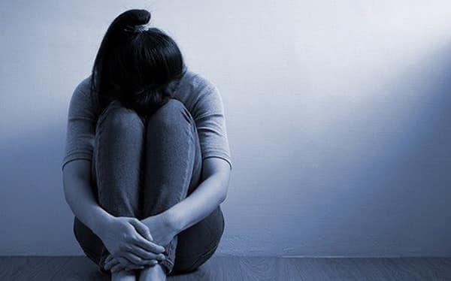
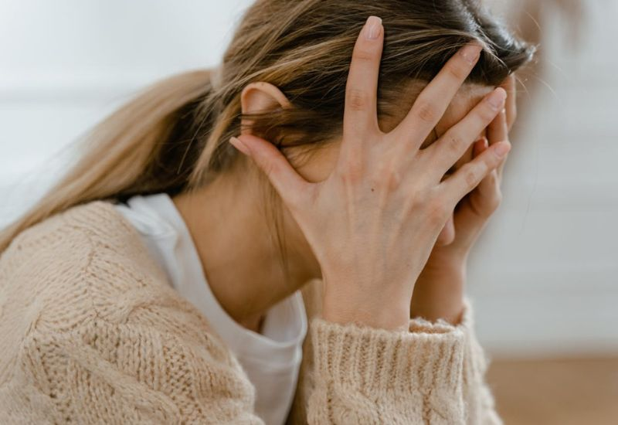


III. NỘI NHÂN

Slide 29
NỘI NHÂN | Giải thích | Ý nghĩa lâm sàng
Khái niệm | Thất tình = 7 loại tình chí cơ bản: – Hỷ (mừng) – Nộ (giận) – Ưu (buồn, lo lắng) – Tư (nghĩ) – Bi (buồn phiền) – Khủng (sợ) – Kinh (kinh hoảng) | Bình thường: phản ứng sinh lý, thích nghi của tâm thần Bệnh lý: khi tình chí quá mức, kéo dài, hoặc đột ngột dữ dội
Cơ chế khí cơ | – Tình chí quá mức → khí cơ mất điều hòa: khí uất, khí trệ, khí nghịch, khí hãm – Khí cơ rối loạn ảnh hưởng đến vận hành huyết, tân dịch | Biểu hiện: đầy tức ngực, thở dài, hồi hộp, đau đầu, chóng mặt, sa tạng…
Tổn thương tạng phủ | – Mỗi tình chí gắn với một tạng (Ngũ chí): Hỷ → Tâm Nộ → Can Ưu → Phế Tư → Tỳ Bi → Phế Khủng, Kinh → Thận | Tạng bị tổn thương → sinh ra triệu chứng bệnh lý tương ứng

Slide 30
7 Tình chí | Ảnh hưởng khí cơ | Biểu hiện lâm sàng | Tạng phủ liên quan
Hỷ (mừng quá độ) | Tâm khí tán, thần không giữ | Hồi hộp, mất ngủ, dễ cười nói vô độ, tâm thần bất an | Hại Tâm
Nộ (giận dữ) | Can khí uất, khí thăng nghịch | Mặt đỏ, mắt đỏ, đau đầu, chóng mặt, tăng huyết áp, dễ đột quỵ | Hại Can
Ưu (lo buồn) | Phế khí uất, mất tuyên giáng | Ngực tức, khó thở, ít nói, da khô, dễ ho hen | Hại Phế
Tư (lo nghĩ, suy nghĩ nhiều) | Tỳ khí tổn thương, khí cơ đình trệ | Ăn kém, đầy trướng, tiêu chảy, mệt mỏi, trí nhớ giảm | Hại Tỳ
Bi (bi thương, đau buồn) | Phế khí hư, khí suy | Thở ngắn, ngực tức, sắc mặt trắng bệch | Hại Phế
Khủng (sợ hãi) | Thận khí hãm, không nạp khí | Hay tiểu són, tim đập nhanh, ù tai, di tinh | Hại Thận
Kinh (kinh sợ đột ngột) | Tâm thần tán loạn, Thận khí rối loạn | Hồi hộp, mất ngủ, hoảng hốt, tim nhanh, hay giật mình | Hại Tâm & Thận

Slide 31
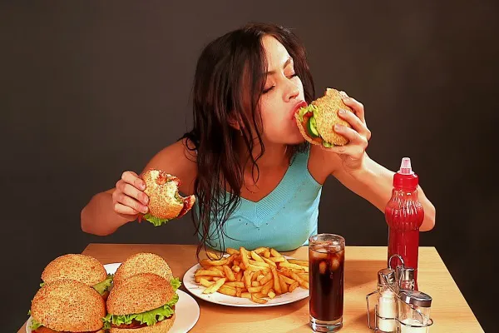
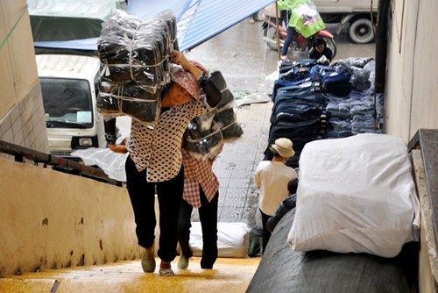
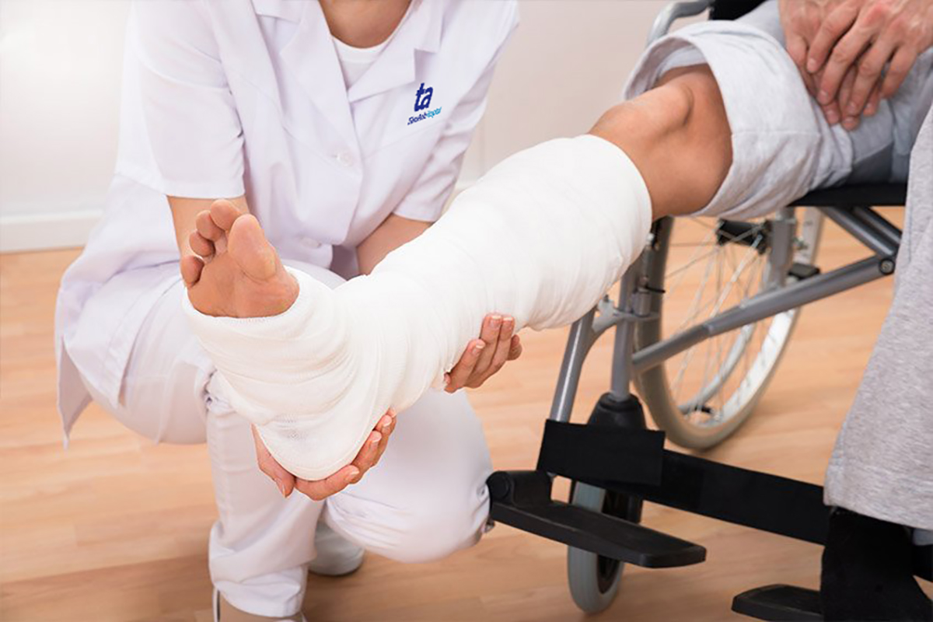
III. BẤT NỘI NGOẠI NHÂN

Slide 32
BẤT NỘI NGOẠI NHÂN | Đặc điểm bệnh lý | Nguyên tắc điều trị – điều dưỡng
Ăn uống (ẩm thực bất tiết) | Ăn uống thất thường, quá nhiều cay – béo – ngọt – sống lạnh → hại Tỳ Vị | Ăn uống điều hòa, kiêng kỵ theo bệnh, tăng thực phẩm dưỡng sinh
Sinh hoạt, lao động | Quá sức, thiếu nghỉ ngơi → hao tổn khí huyết, thương Tỳ Thận | Nghỉ ngơi hợp lý, lao động vừa sức, luyện tập điều độ
Phòng dục thất tiết | Dâm dục quá độ → tổn thương Thận tinh, Thận khí | Tiết dục dưỡng tinh, điều độ sinh hoạt tình dục
Chấn thương | Té ngã, đứt gãy xương, sang chấn ngoài | Hoạt huyết tiêu ứ, tiếp cốt, hành khí chỉ thống
Trùng thú (ký sinh trùng, động vật độc) | Giun sán, thú dữ cắn, côn trùng độc | Sát trùng, giải độc, tẩy giun, xử trí cấp cứu
Tuổi tác … | Già yếu → tinh khí suy, âm dương hư, dễ bệnh mạn | Bồi bổ khí huyết, dưỡng âm dương, phòng bệnh lão hóa

Slide 33


